Slide 1
Az
OSI és a
TCP/IP hivatkozási modell

Slide 2
OSI és TCP/IP hivatkozási modell
OSI modell: (elméleti modell)
még mindig érvényes
TCP/IP modell: (az Interneten használatos modell)
Maga a modell nem túl hasznos, de protokolljai széles körben használatosak.
Két legjelentősebb protokollja alapján kapta a nevét
Unixot használ

Slide 3
OSI és TCP/IP hivatkozási modell
A réteges felépítés elvei:
azonos szintű rétegek csak egymással kommunikálnak (protokollok)
a rétegeken történő áthaladás során minden protokoll az üzenethez hozzáteszi a saját fejrészét
a felsőbb réteg az alatta lévő réteg szolgáltatásait használja

Slide 4
OSI hivatkozási modell
Alkalmazási réteg
Application Layer
Megjelenítési réteg
Presentation Layer
Viszony réteg
Session Layer
Szállítási réteg
Transport Layer
Hálózati réteg
Network Layer
Csomag
Adatkapcsolati réteg
Data Link Layer
Keret
Fizikai réteg
bit
Physical Layer
Az OSI (Open System Interconnection - nyílt rendszerek összekapcsolása) modell 7 rétege. Hivatkozási modell, nem szabvány (1977 óta létezik).
A Nemzetközi Szabványügyi Szervezet (ISO) ajánlásán alapul.

Slide 5
OSI hivatkozási modell
Fizikai réteg
Továbbítja a csomagot bit-folyamként
gépek közötti fizikai kapcsolatot biztosítja
fizikai jellemzők meghatározása
  kábel típusa, csatlakozók
  adatátviteli sebesség
  adatbit elektromos tulajdonságai
  logikai értékek fizikai mennyiséggé alakítása
  …

Slide 6
OSI hivatkozási modell
Adatkapcsolati réteg
Előkészíti a csomagot a fizikai rétegen történő küldéshez és hibaellenőrző információkkal látja el a csomagot.
elindítja a kapcsolatot a másik számítógéppel
csomagok előkészítése az átvitelhez – megfelelő méretű keretek (FRAME) készítése
keretek fogadása a fizikai rétegről, hibavédelem
adó és vevő nagy sebességkülönbsége esetén forgalom szabályozása
átvitel befejezésekor a kapcsolat bontása előtt ellenőrzi, hogy az összes adat átjött-e

Slide 7
OSI hivatkozási modell
Adatkapcsolati réteg
Keret formátuma:
Előtag – Ethernet csomagot jelző bitsorozat (8 bájt)
Célállomás címe – a célállomás 6 bájtos MAC címe
Forrás címe – a küldő állomás 6 bájtos MAC címe
Típusmező – a beágyazott protokoll típusa (IP, IPX, …) (2 bájt)
Adat (46-1500 bájt)
CRC – adatellenőrzésre használható (4 bájt)

Slide 8
OSI hivatkozási modell
Hálózati réteg
Sorrend és címinformációk hozzáadása.
csomagok irányítása, különböző hálózatok közötti kapcsolat biztosítása
hiba esetén, ha szükséges, értesíti a szállítási réteget a csomagok átvitelének leállításáról

Slide 9
OSI hivatkozási modell
Szállítási réteg
Hibakezelő információk hozzáadása.
már nem tud a topológiáról
az adó oldalon szükség esetén az adatok csomagokra bontása, a vevő oldalon a csomagok újra egyesítése
a hálózati réteg által igényelt szolgáltatások minőségét biztosítja,
az adatátviteli hibákat észleli, szükség esetén a csomag újra kérése
nyugta küldése
csomagok sorrendhelyes elhelyezése

Slide 10
OSI hivatkozási modell
Viszony réteg
Kapcsolat kiépítése és bontása
párbeszéd megszervezése
a kapcsolat kiépítése
a kapcsolat bontása
szinkronizációs ellenőrző pontok beiktatása
kapcsolati kérés visszautasítása, ha az hálózati torlódást eredményezhet

Slide 11
OSI hivatkozási modell
Megjelenítési réteg
Megjelenítési, formátum és titkosítási információkat ad a csomaghoz
az egyetlen réteg, amely megváltoztathatja az üzenet tartalmát
adatok megjelenítése adott formátumban
tömörítés
titkosítás

Slide 12
OSI hivatkozási modell
Alkalmazási réteg
Kéréseket kezdeményez és fogad
hálózaton futó alkalmazási kérések kezelése
fájltranszfer, elektronikus adatcsere, terminál emuláció, …
több, az alkalmazásokkal kapcsolatos protokoll

Slide 13
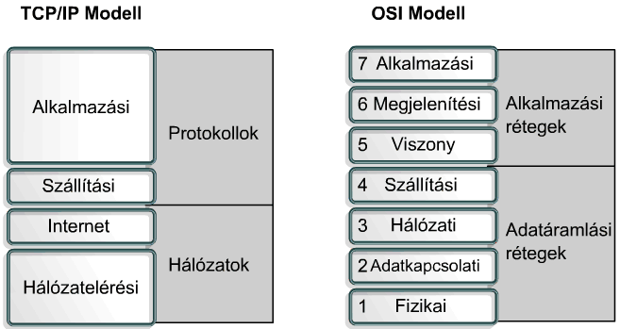
OSI és TCP/IP hivatkozási modell
A TCP/IP hivatkozási modellt az Amerikai Védelmi Minisztérium (U.S. Department of Defense, DoD) definiálta, mert egy olyan hálózatot kívánt létrehozni, amely minden körülmények között működőképes marad.
Az Internet hivatkozási modellje.

Slide 14
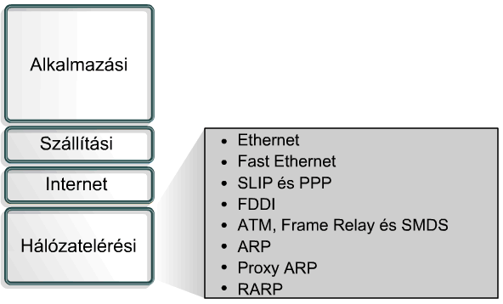
TCP/IP hivatkozási modell
A hálózatelérési réteg az IP-csomagok és a hálózati átviteli közeg kapcsolatát biztosítja.
LAN- és WAN-technológiák részletei,
OSI modell fizikai és adatkapcsolati réteg

Slide 15
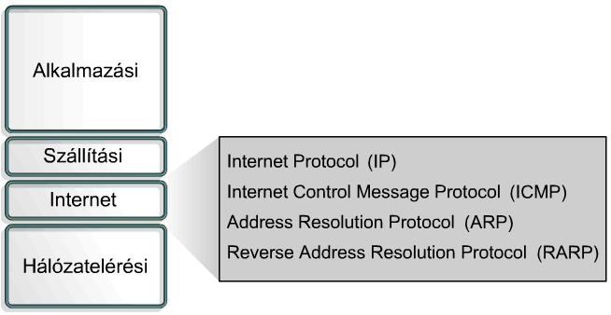
TCP/IP hivatkozási modell
Az internet réteg feladata a legjobb útvonal kiválasztása a hálózaton keresztül a csomagok továbbítására. Az első számú protokoll ebben a rétegben az IP.
Az IP egy összeköttetés nélküli, a csomagokat a legjobb szándék szerint továbbító rendszer. Az IP nem foglalkozik a csomagok tartalmával, csupán a cél felé vezető útvonalat keresi meg.
Az ICMP vezérlési és üzenetküldési funkciókat biztosít.
Az ARP (címmeghatározó protokoll) a már ismert IP-címekhez tartozó MAC-címeket határozza meg.
A RARP (fordított címmeghatározó protokoll) a már ismert MAC-címekhez tartozó IP-címeket határozza meg.

Slide 16
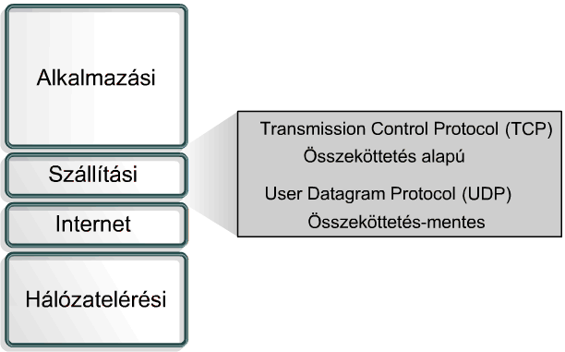
TCP/IP hivatkozási modell
A szállítási réteg logikai kapcsolatot biztosít a forrás- és a célállomás között. Elsődleges feladata a végponttól végpontig terjedő kapcsolatok vezérlésének és megbízhatóságának garantálása, miközben az adatok áthaladnak a „felhőn”.
A TCP és UDP funkciói:
A felsőbb szintű rétegekből származó adatok szegmentálása
Szegmensek küldése a végpontok között
A TCP funkciói:
Végponttól végpontig terjedő kapcsolatok létrehozása
Adatfolyam-vezérlés biztosítása csúszóablakok használatával
A megbízhatóság garantálása sorozatszámok és nyugták használatával

Slide 17
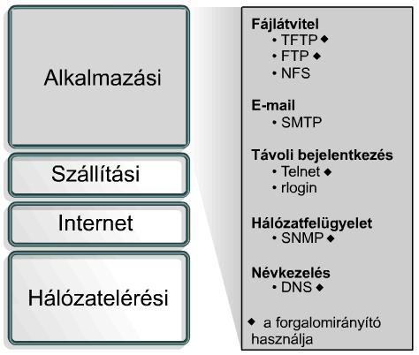
TCP/IP hivatkozási modell
Az alkalmazási réteg a felső szintű protokollok kezelését, a megjelenítést, a kódolást és a párbeszédek vezérlését végzi el.

Slide 18
TCP/IP hivatkozási modell
FTP – Az FTP (fájlátviteli protokoll) egy megbízható összeköttetés alapú szolgáltatás, amely TCP-t használ a fájlok rendszerek közötti átvitelére. A bináris és az ASCII fájlátvitelt mindkét irányban támogatja.
TFTP – A TFTP (triviális fájlátviteli protokoll) egy összeköttetés-mentes,
UDP-t felhasználói datagram protokoll) használó szolgáltatás. TFTP-t használunk például a forgalomirányítók konfigurációs fájljainak és a Cisco IOS kódok továbbítására. Főleg stabil, hibamentes LAN környezetben hasznos, mivel egyszerűbb és gyorsabb az FTP-nél.
NFS – Az NFS ( hálózati fájlrendszer) egy elosztott fájlrendszeri protokollkészlet. A Sun Microsystems fejlesztette ki, segítségével távoli adattároló készülékekhez, például merevlemezekhez lehet hálózaton keresztül hozzáférni.
SMTP – Az SMTP (egyszerű levéltovábbító protokoll) az elektronikus levelek számítógépes hálózatok feletti továbbítását vezérli. Csak az egyszerű szöveges adatátvitelt támogatja.
Telnet – A Telnet más számítógépek távoli elérésére biztosít lehetőséget. Segítségével a felhasználó internetes állomásokra jelentkezhet be, illetve parancsokat futtathat rajtuk. A telnetkapcsolat ügyfelét helyi állomásnak, kiszolgálóját pedig távoli állomásnak nevezzük.
SNMP – Az SNMP (egyszerű hálózatfelügyelő protokoll) segítségével hálózati készülékek figyelését és vezérlését lehet elvégezni. Az SNMP konfigurációk, statisztikák, teljesítményadatok és biztonsági beállítások kezelésére is használható.
DNS – A DNS (, tartománynév-kezelő rendszer) az interneten a tartománynevek és a nyilvánosan meghirdetett hálózati csomópontok IP-címekre fordítását teszi lehetővé.

Slide 19
Az OSI modell „bírálata”:
Az okok a következők voltak:
  Rossz időzítés
  Rossz technológia: bonyolult protokolok, a viszony és a megjelenítési majdnem üres, míg a másik kettő az adatkapcsolati és a hálózati túltelített.
  Rossz implementálás: gyengének hitték, a TCP/IP egyik első implementációja a Berkeley-féle UNIX része volt, és nem csak nagyon jó, de még ingyenes is volt.
4. Rossz üzletpolitika:
Az oktatási szférában sokan azt hitték a TCP/IP-ről, hogy a UNIX része

Slide 20
A TCP/IP modell „bírálata”:
Megfelelő szoftvermérnöki tapasztalat kell ahhoz, hogy különbséget tudjunk tenni specifikáció és implementáció között, amit az OSI nagyon gondosan kezel, és amivel a TCP/IP pedig egyáltalán nem foglalkozik. Így tehát a TCP/IP-modell aligha
használható irányadóként új technológiákon alapuló hálózatok tervezésénél.
A TCP/IP-modell egyáltalán nem általános érvényű, és a TCP/IP-n kívül más protokollkészletek leírására nem igazán alkalmas.
Bár az IP- és a TCP-protokollt alaposan átgondolták, és jól implementálták, a többi protokoll nagy része ad hoc jellegű volt. Ezeket többnyire egy tucat egyetemista készítette „ütve-vágva”, amíg el nem fáradtak.
(Például a virtuális terminál protokollt, a TELNET-et, egy másodpercenként tíz karaktert feldolgozó mechanikus Teletype terminálhoz tervezték. Egyáltalán nem is ismeri a grafikus felhasználói felületet, sem az egeret. Mindezek ellenére, a mintegy 30 év eltelte után még mindig használják.)

Slide 21
OSI-n és TCP/IP-n alapuló „hibrid” modell
Mivel a számítógép-tudománnyal foglalkozó szakemberek „azt szeretik megenni, amit maguk főztek”, ezért a gyakorlatban az ábrán látható 5 rétegből álló modellt használjuk.
Alkalmazási réteg
Szállítási réteg
Hálózati réteg
Adatkapcsolati réteg
Fizikai réteg

Slide 22
OSI-n és TCP/IP-n alapuló „hibrid” modell
Alkalmazási réteg
Szállítási réteg
Hálózati réteg
Adatkapcsolati réteg
Fizikai réteg
A fizikai réteg határozza meg, hogy hogyan kell villamos (vagy más analóg) jelek formájában biteket továbbítani különféle átviteli közegeken keresztül.
Az adatkapcsolati réteg azzal foglalkozik, hogy hogyan lehet közvetlenül összekapcsolt számítógépek között adott megbízhatósággal véges hosszú üzeneteket átküldeni. Az Ethernet és a 802.11 egy-egy példa az adatkapcsolati rétegbeli protokollokra.

Slide 23
OSI-n és TCP/IP-n alapuló „hibrid” modell
Alkalmazási réteg
Szállítási réteg
Hálózati réteg
Adatkapcsolati réteg
Fizikai réteg
A hálózati réteg azzal foglalkozik, hogyan lehet több adatkapcsolatot hálózattá alakítani, valamint hálózatok hálózatából hogyan lehet összekapcsolt hálózatot úgy kialakítani, hogy távoli számítógépek között csomagokat küldhessünk. Itt a feladat olyan útvonal megtalálása, amelyen a csomagokat küldeni kell.
Ebben a rétegben az IP lesz a fő tanulmányozott protokoll.

Slide 24
OSI-n és TCP/IP-n alapuló „hibrid” modell
Alkalmazási réteg
Szállítási réteg
Hálózati réteg
Adatkapcsolati réteg
Fizikai réteg
A szállítási réteg erősíti a hálózati réteg kézbesítési garanciáit, általában fokozott megbízhatósággal, és olyan kézbesítési absztrakciókat nyújt, mint a megbízható bájtfolyam, ami sok különféle alkalmazás igényeit elégíti ki.
A TCP fontos példája a szállítási réteg protokolljainak.

Slide 25
OSI-n és TCP/IP-n alapuló „hibrid” modell
Alkalmazási réteg
Szállítási réteg
Hálózati réteg
Adatkapcsolati réteg
Fizikai réteg
Az alkalmazási réteg tartalmazza azokat a programokat, amelyek a hálózatot használják. Minket a programoknak az a része érdekel, amelyik a hálózatot használja. A web böngésző esetében ez a HTTP- protokoll. Fontos segédprogramok is találhatók az alkalmazási rétegben, mint amilyen a DNS, melyet nagyon sok alkalmazás használ.

